Slide 1


PPT模板下载：www.1ppt.com/moban/ 行业PPT模板：www.1ppt.com/hangye/
节日PPT模板：www.1ppt.com/jieri/ PPT素材下载：www.1ppt.com/sucai/
PPT背景图片：www.1ppt.com/beijing/ PPT图表下载：www.1ppt.com/tubiao/
优秀PPT下载：www.1ppt.com/xiazai/ PPT教程： www.1ppt.com/powerpoint/
Word教程： www.1ppt.com/word/ Excel教程：www.1ppt.com/excel/
资料下载：www.1ppt.com/ziliao/ PPT课件下载：www.1ppt.com/kejian/
范文下载：www.1ppt.com/fanwen/ 试卷下载：www.1ppt.com/shiti/
教案下载：www.1ppt.com/jiaoan/ PPT论坛：www.1ppt.cn
: 数据库开发之ORM模型
第
4
季
项目实战：学生管理系统
主讲人：王进
跟着王进老师学python之django篇
Life is short . You need python .

Slide 2

目录/Contents
01
项目的需求介绍
02
创建项目并初始化
03
创建类并映射到数据库
04
展示学生的信息
05
添加学生
06
修改学生信息

Slide 3
目录/Contents
07
删除学生
08
实现学生信息的查询

Slide 4
PPT模板下载：www.1ppt.com/moban/ 行业PPT模板：www.1ppt.com/hangye/
节日PPT模板：www.1ppt.com/jieri/ PPT素材下载：www.1ppt.com/sucai/
PPT背景图片：www.1ppt.com/beijing/ PPT图表下载：www.1ppt.com/tubiao/
优秀PPT下载：www.1ppt.com/xiazai/ PPT教程： www.1ppt.com/powerpoint/
Word教程： www.1ppt.com/word/ Excel教程：www.1ppt.com/excel/
资料下载：www.1ppt.com/ziliao/ PPT课件下载：www.1ppt.com/kejian/
范文下载：www.1ppt.com/fanwen/ 试卷下载：www.1ppt.com/shiti/
教案下载：www.1ppt.com/jiaoan/ PPT论坛：www.1ppt.cn
: 数据库开发之ORM模型
第
4
季
创建项目并初始化
主讲人：王进
跟着王进老师学python之django篇
Life is short . You need python .

Slide 5
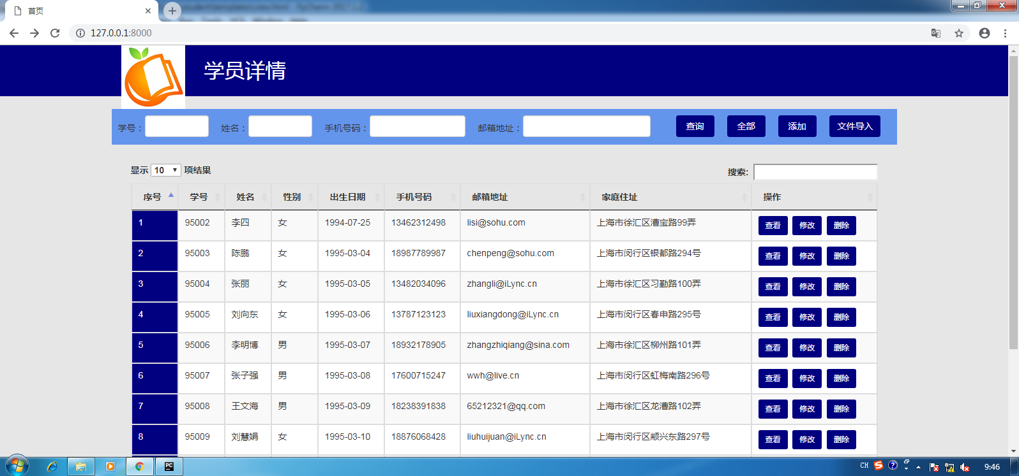
学生管理系统

Slide 6
PPT模板下载：www.1ppt.com/moban/ 行业PPT模板：www.1ppt.com/hangye/
节日PPT模板：www.1ppt.com/jieri/ PPT素材下载：www.1ppt.com/sucai/
PPT背景图片：www.1ppt.com/beijing/ PPT图表下载：www.1ppt.com/tubiao/
优秀PPT下载：www.1ppt.com/xiazai/ PPT教程： www.1ppt.com/powerpoint/
Word教程： www.1ppt.com/word/ Excel教程：www.1ppt.com/excel/
资料下载：www.1ppt.com/ziliao/ PPT课件下载：www.1ppt.com/kejian/
范文下载：www.1ppt.com/fanwen/ 试卷下载：www.1ppt.com/shiti/
教案下载：www.1ppt.com/jiaoan/ PPT论坛：www.1ppt.cn
: 数据库开发之ORM模型
第
4
季
创建类并映射到数据库
主讲人：王进
跟着王进老师学python之django篇
Life is short . You need python .

Slide 7
PPT模板下载：www.1ppt.com/moban/ 行业PPT模板：www.1ppt.com/hangye/
节日PPT模板：www.1ppt.com/jieri/ PPT素材下载：www.1ppt.com/sucai/
PPT背景图片：www.1ppt.com/beijing/ PPT图表下载：www.1ppt.com/tubiao/
优秀PPT下载：www.1ppt.com/xiazai/ PPT教程： www.1ppt.com/powerpoint/
Word教程： www.1ppt.com/word/ Excel教程：www.1ppt.com/excel/
资料下载：www.1ppt.com/ziliao/ PPT课件下载：www.1ppt.com/kejian/
范文下载：www.1ppt.com/fanwen/ 试卷下载：www.1ppt.com/shiti/
教案下载：www.1ppt.com/jiaoan/ PPT论坛：www.1ppt.cn
: 数据库开发之ORM模型
第
4
季
配置类和表的映射
主讲人：王进
跟着王进老师学python之django篇
Life is short . You need python .

Slide 8

ORM
配置数据库连接信息
创建类 --- Models
加载pymysql模块
配置类和表的映射

Slide 9
两条命令
Python manage.py makemigrations
Python manage.py migrate

Slide 10
PPT模板下载：www.1ppt.com/moban/ 行业PPT模板：www.1ppt.com/hangye/
节日PPT模板：www.1ppt.com/jieri/ PPT素材下载：www.1ppt.com/sucai/
PPT背景图片：www.1ppt.com/beijing/ PPT图表下载：www.1ppt.com/tubiao/
优秀PPT下载：www.1ppt.com/xiazai/ PPT教程： www.1ppt.com/powerpoint/
Word教程： www.1ppt.com/word/ Excel教程：www.1ppt.com/excel/
资料下载：www.1ppt.com/ziliao/ PPT课件下载：www.1ppt.com/kejian/
范文下载：www.1ppt.com/fanwen/ 试卷下载：www.1ppt.com/shiti/
教案下载：www.1ppt.com/jiaoan/ PPT论坛：www.1ppt.cn
: 数据库开发之ORM模型
第
4
季
加载数据展示在首页
主讲人：王进
跟着王进老师学python之django篇
Life is short . You need python .

Slide 11
PPT模板下载：www.1ppt.com/moban/ 行业PPT模板：www.1ppt.com/hangye/
节日PPT模板：www.1ppt.com/jieri/ PPT素材下载：www.1ppt.com/sucai/
PPT背景图片：www.1ppt.com/beijing/ PPT图表下载：www.1ppt.com/tubiao/
优秀PPT下载：www.1ppt.com/xiazai/ PPT教程： www.1ppt.com/powerpoint/
Word教程： www.1ppt.com/word/ Excel教程：www.1ppt.com/excel/
资料下载：www.1ppt.com/ziliao/ PPT课件下载：www.1ppt.com/kejian/
范文下载：www.1ppt.com/fanwen/ 试卷下载：www.1ppt.com/shiti/
教案下载：www.1ppt.com/jiaoan/ PPT论坛：www.1ppt.cn
: 数据库开发之ORM模型
第
4
季
添加学生
主讲人：王进
跟着王进老师学python之django篇
Life is short . You need python .

Slide 12
PPT模板下载：www.1ppt.com/moban/ 行业PPT模板：www.1ppt.com/hangye/
节日PPT模板：www.1ppt.com/jieri/ PPT素材下载：www.1ppt.com/sucai/
PPT背景图片：www.1ppt.com/beijing/ PPT图表下载：www.1ppt.com/tubiao/
优秀PPT下载：www.1ppt.com/xiazai/ PPT教程： www.1ppt.com/powerpoint/
Word教程： www.1ppt.com/word/ Excel教程：www.1ppt.com/excel/
资料下载：www.1ppt.com/ziliao/ PPT课件下载：www.1ppt.com/kejian/
范文下载：www.1ppt.com/fanwen/ 试卷下载：www.1ppt.com/shiti/
教案下载：www.1ppt.com/jiaoan/ PPT论坛：www.1ppt.cn
: 数据库开发之ORM模型
第
4
季
学生信息的查询
主讲人：王进
跟着王进老师学python之django篇
Life is short . You need python .

